Slide 1

Mockup

Slide 2

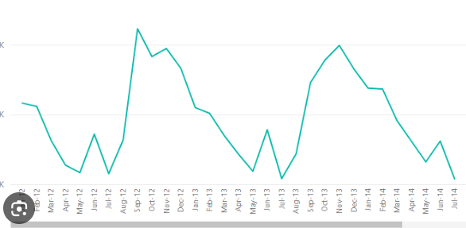
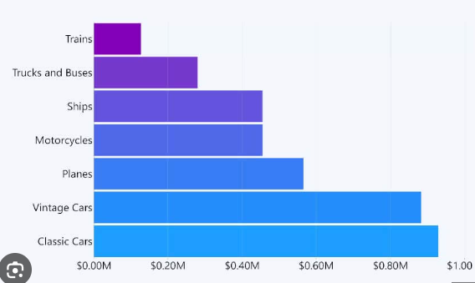

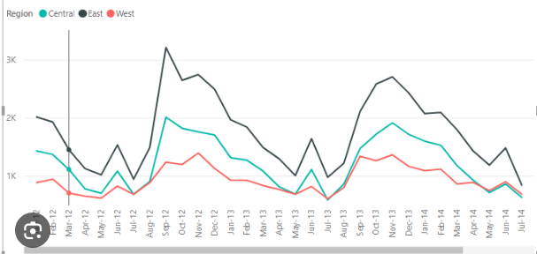
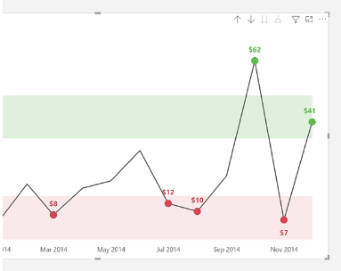
Página 1: Descripción general del inventario
Notes:
Promedio de inventario:
Métrica: (Inventario inicial + Inventario final) /
Visual: Tarjeta que muestra el inventario promedio.
Imágenes adicionales: gráfico de líneas que muestra la tendencia del inventario a lo largo del tiempo
Días de Inventario Restante (Cobertura de Stock):
Métrica: Inventario actual / Ventas diarias promedio
Visual: una tarjeta KPI que muestra la cantidad de días que el stock actual puede cubrir las ventas.
Imágenes adicionales: gráfico de líneas que compara la cobertura de existencias y las ventas diarias a lo largo del tiempo.
Rotación de inventario:
Métrica: Ventas netas / Inventario promedio
Visual: un gráfico de barras para comparar la facturación de diferentes categorías de productos.
Imágenes adicionales:
Inventario vs. Ventas:
Un gráfico de líneas que compara los niveles de inventario con las ventas para mostrar los cambios en las existencias en relación con las ventas a lo largo del tiempo.
Análisis de productos: un gráfico de barras que muestra la facturación de diferentes productos para identificar los de rápido movimiento frente a los de rápido movimiento. elementos de movimiento lento.

Slide 3
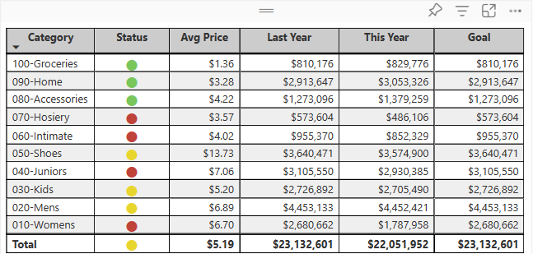
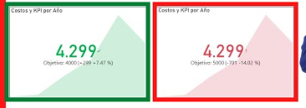
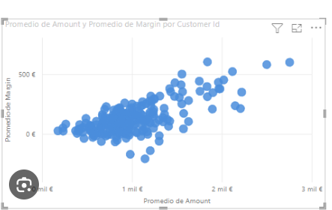
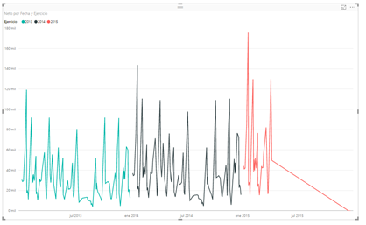
Página 2: Reabastecimiento y pedidos
Notes:
Punto de reorden (ROP):
Métrica: (Demanda Diaria * Plazo de Entrega) + Stock de Seguridad
Visual: una tabla que muestra los puntos de reorden para diferentes productos con formato condicional para resaltar los artículos críticos.
Cantidad de pedido económico (EOQ):
Métrica: √(2 * Costo del pedido * Demanda anual / Costo de retención)
Visual: una tabla o un diagrama de dispersión que muestra EOQ vs. Costos totales por producto.
Plazo de ejecución:
Métrica: Fecha de entrega - Fecha del pedido
Visual: un gráfico de líneas que muestra la tendencia de los plazos de entrega entre proveedores y productos.
Imágenes adicionales:
Eficiencia de reabastecimiento: una tarjeta KPI que muestra el tiempo de entrega promedio.
Desempeño del proveedor: un gráfico de barras que muestra los tiempos de entrega por proveedor para resaltar qué proveedores son más rápidos o más confiables.
Tabla de EOQ y ROP: una tabla que muestra EOQ y puntos de reorden para cada producto para facilitar la comparación.

Slide 4
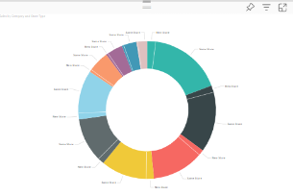
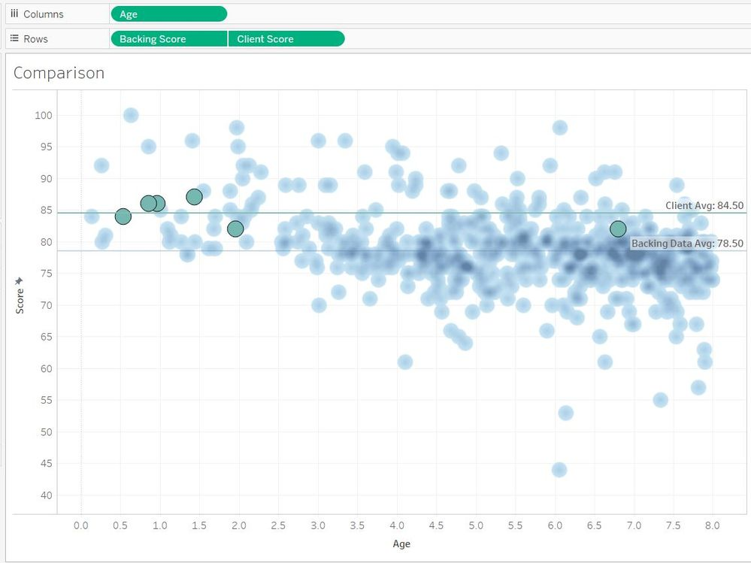
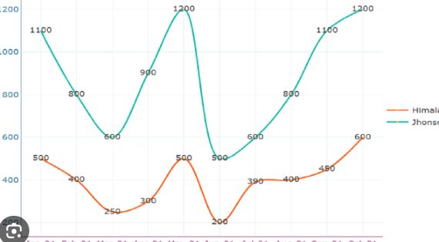
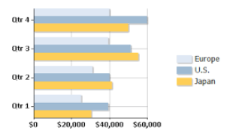
Página 3: Análisis de costos de inventario
Notes:
Costo total de inventario:
Métrica: Costo de retención + Costo de pedido
Visual: un gráfico de anillos para mostrar la proporción de tenencia vs. costos de pedido.
EOQ vs. Costos Totales:
Métrica: Derivada del cálculo de EOQ y del impacto del costo total.
Visual: un diagrama de dispersión que muestra cómo las diferentes cantidades de pedidos afectan los costos totales de varios productos.
Imágenes adicionales:
Desglose de costos: un gráfico de barras que desglosa los costos en impuestos de retención, pedidos e impuestos especiales para visualizar su impacto en la estructura de costos general.
Tendencia de los costos de inventario: un gráfico de líneas que muestra la tendencia de los costos de inventario a lo largo del tiempo para observar cualquier aumento o reducción.

Slide 5
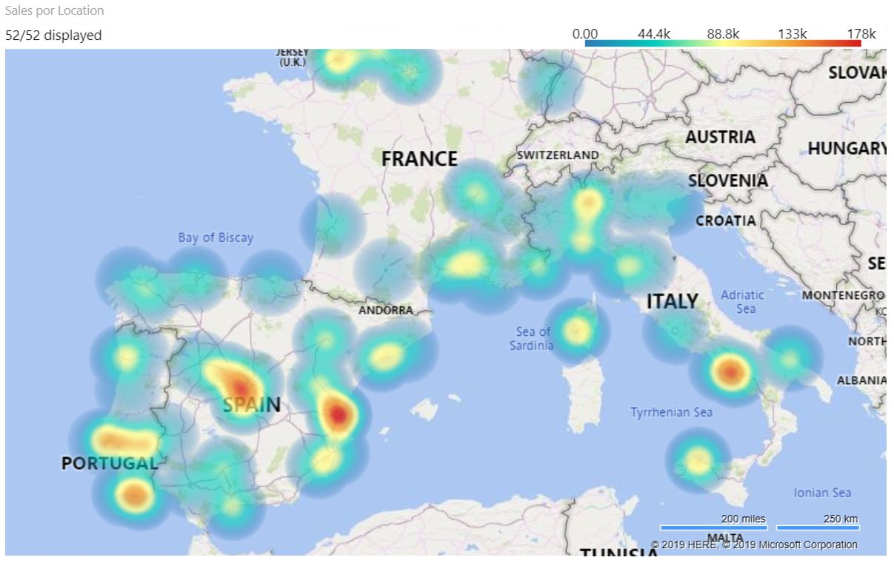
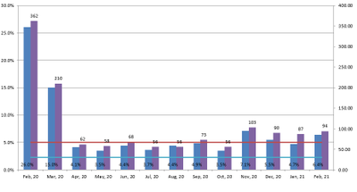
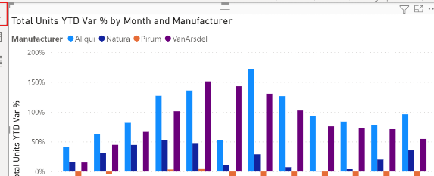
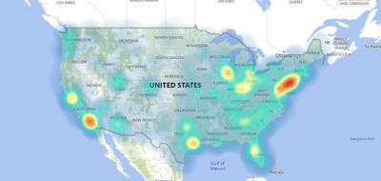
Página 4: Productos Críticos Y Análisis ABC
Notes:
Clasificación ABC (Productos Críticos):
Métrica: basada en la contribución de las ventas y la importancia del producto.
Visual: un mapa de calor que muestra las categorías de productos A, B y C.
Criticidad del stock:
Métrica: Resalte los productos con niveles bajos de existencias en relación con su criticidad (clasificación A, B o C).
Visual: un gráfico de barras que muestra la cantidad de días que quedan para los productos A, B y C, destacando las acciones en riesgo.
Imágenes adicionales:
Mapa de calor de productos críticos: un mapa de calor que visualiza qué productos (A, B, C) se encuentran en niveles críticos de existencias y necesitan atención inmediata.
Disponibilidad de existencias por categoría de producto: un gráfico de barras apiladas para comparar la disponibilidad de productos en diferentes niveles de existencias.

Slide 6
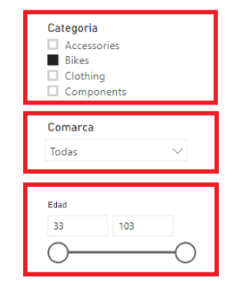
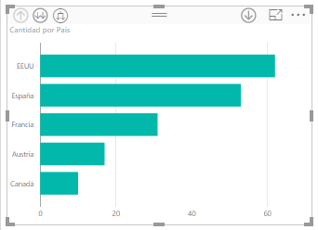
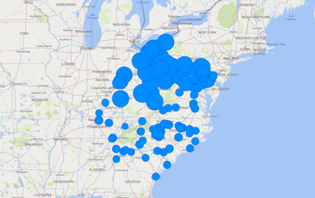
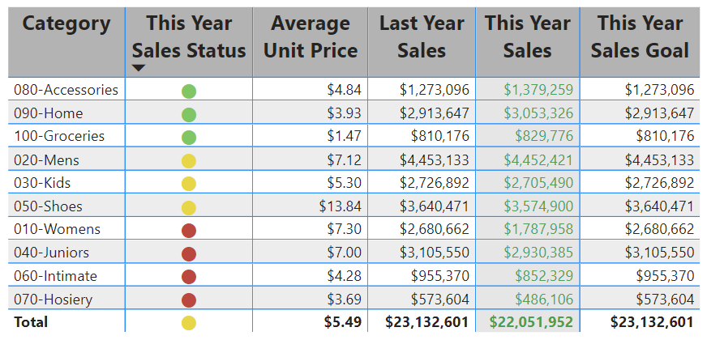
Página 5: Rendimiento De Proveedores Y Tiendas
Notes:
Plazo de entrega y eficiencia del proveedor:
Métrica: Plazos de entrega por proveedor y eficiencia en el cumplimiento de pedidos.
Visual: un gráfico de barras que muestra los tiempos de entrega promedio y un diagrama de dispersión que muestra las tasas de cumplimiento de pedidos por proveedor.
Análisis de existencias por tienda:
Métrica: Niveles de stock y desempeño de ventas para diferentes tiendas.
Visual: un mapa geográfico con burbujas que representan los niveles de existencias de las tiendas, coloreados según el rendimiento.
Imágenes adicionales:
Confiabilidad del proveedor: una tabla o gráfico de barras que compara los tiempos de entrega promedio y la confiabilidad de la entrega de diferentes proveedores.
Descripción general del rendimiento de la tienda: una tabla o mapa de calor que clasifica las tiendas según el rendimiento de las ventas, la rotación del inventario y los niveles de existencias.
Panel de filtro:
Esto debería estar disponible en todas las páginas, permitiéndole filtrar por:
Rango de fechas (mensual, trimestral, anual)
Categoría de producto (A, B, C)
Proveedor
Tienda/Región
Tipo de producto (basado en clasificación)
Panel de segmentación:
Un panel de segmentación en cada página podría proporcionar filtrado dinámico, por ejemplo:
Categorías de productos (A, B, C)
víveres
Proveedores
Período de tiempo
KPI y Tarjetas:
En todo el panel, utilice tarjetas KPI para métricas clave como:
Niveles de existencias actuales (en todas las tiendas)
Ventas totales
Días de inventario restantes
Número de productos en el punto de pedido
Costo total del inventario

Slide 7
General Desing

Slide 8
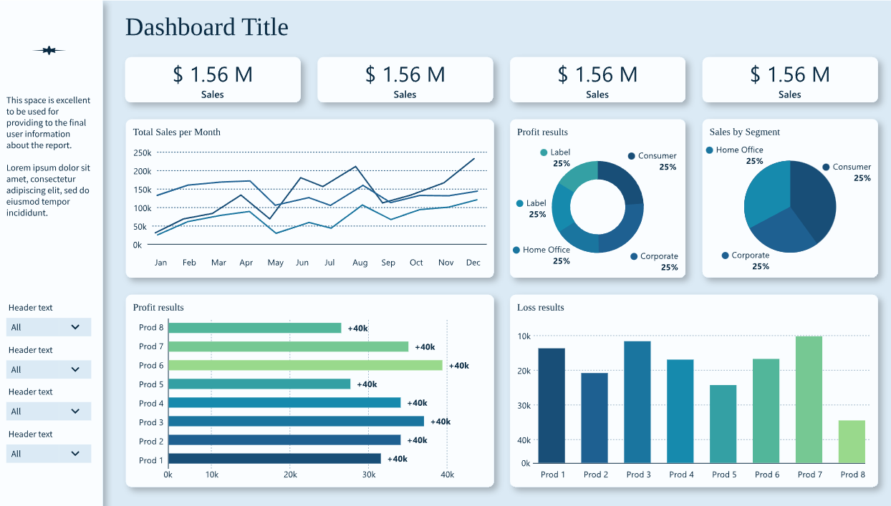
Notes:
Cambiar paleta colores: https://powerbithemegenerator.bibb.pro

